Slide 1
Специальный налоговый режим
«Налог на профессиональный доход»
Межрайонная ИФНС России № 6 по
Ханты-Мансийскому автономному округу-Югре

Slide 2

С 01 января 2020 года в ХМАО-Югре вводится новый специальный налоговый режим «Налог на профессиональный доход».
Налог на профессиональный доход — это новый специальный налоговый режим для самозанятых граждан, который можно применять с 2019 года.
Действовать этот режим будет в течение 10 лет.
Федеральный закон от 15.12.2019 № 428-ФЗ «О внесении изменений в Федеральный закон «О проведении эксперимента по установлению специального налогового режима «Налог на профессиональный доход» Федеральным законом № 422-ФЗ от 27.11.2018.

Slide 3
Преимущества налога на профессиональный доход:
Простая регистрация.
Декларацию представлять не нужно.
Предоставляется налоговый вычет.
Самозанятые освобождаются от уплаты страховых взносов.
Формирование и отправка чеков клиентам через мобильное приложение.
Легко контролировать доходы, начисления и задолженность.
Подтверждать доходы и регистрацию можно в любое удобное время.
Выгодные налоговые ставки 4% и 6%.
Налог начисляется автоматически в приложении.
Уплата налога с карты или по квитанции.
Совмещение с работой по трудовому договору.

Slide 4
Кто может применять новый спецрежим НПД?
Физическое лицо
Индивидуальный предприниматель
Также обращаем внимание, что НПД могут применять и госслужащие, но только от сдачи в аренду жилых помещений (п.п. 4 п.2 ст.6 Федерального закона №422-ФЗ от 27.11.2018).
Иностранцы, но не все, а только граждане стран, входящих в Евразийский экономический союз (Беларуси, Армении, Казахстана и Киргизии).

Slide 5
Не смогут применять НПД в 2020 году физические лица:
Имеющие наемных работников;
Продающие подакцизные и маркированные товары;
Занимающиеся перепродажей товаров;
Занятые в сфере добычи и продажи полезных ископаемых;
Работающие по договорам поручения, комиссии и агенты;
Физические лица, заключившие гражданско-правовые договоры с бывшим работодателем в течении первых двух лет после увольнения;
Годовой доход, которых превысит отметку
2 400 тыс. руб.

Slide 6

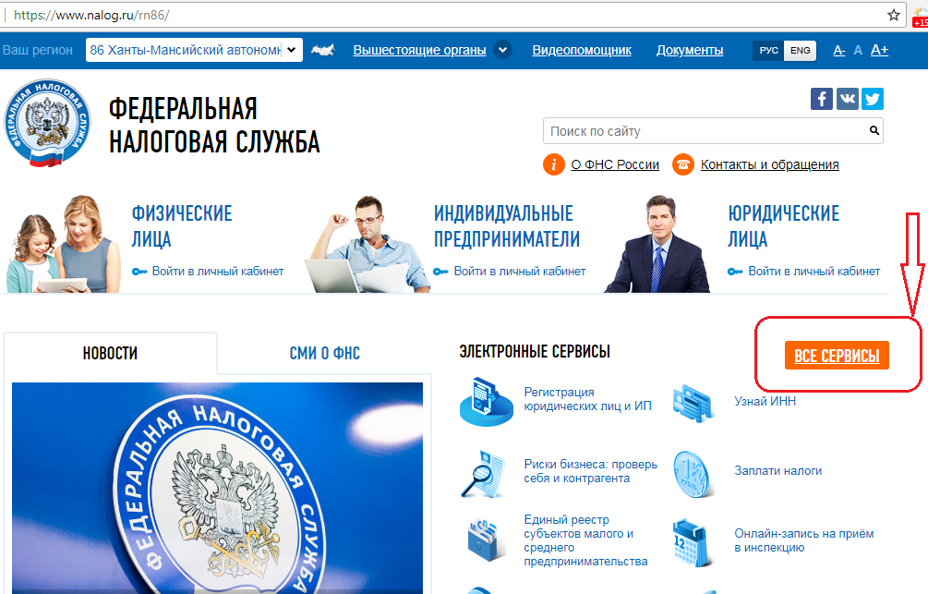
Официальный сайт ФНС России www.nalog.ru

Slide 7
Пример применения налогового вычета и бонуса (доход получен от физических лиц)
Месяц | Доход, полученный от ФЛ за месяц, руб. | Сумма начисленного налога (4%), руб. | Вычет на год 10000 (1% от суммы дохода), руб. | Налоговый бонус 12130 руб. с 01.07.2020 | Налог к уплате, руб. (гр. 3 - гр. 4- гр.5)
1 | 2 | 3 | 4 | 5 | 6
Январь | 19 000 | 760 | 190 | - | 570
Февраль | 15 000 | 600 | 150 | - | 450
Март | 18 000 | 720 | 180 | - | 540
Апрель | 27 000 | 1080 | 270 | - | 810
Май | 25 000 | 1000 | 250 | - | 750
Июнь | 28 000 | 1120 | 280 | - | 280
Июль | 22 000 | 880 | 220 | 660 | 0
Август | 18 000 | 720 | 180 | 540 | 0
Сентябрь | 19 000 | 760 | 190 | 570 | 0
Итого | 191 000 |  | 1910 | -10360

Slide 8
Пример применения налогового вычета и бонуса (доход получен от юридических лиц)
Месяц | Доход, полученный от ЮЛ и ИП за месяц, руб. | Сумма начисленного налога (6%), руб. | Вычет 10000 (2% от суммы налогооблагаемого дохода), руб. | Налоговый бонус 12130 руб. с 01.07.2020 | Налог к уплате, руб. (гр. 3 - гр. 4-гр. 5)
1 | 2 | 3 | 4 | 5 | 6
Январь | 190 000 | 11 400 | 3 800 | - | 7 600
Февраль | 150 000 | 9 000 | 3 000 | - | 6 000
Март | 180 000 | 10 800 | 3 200 | - | 7 600
Апрель | 270 000 | 16 200 | 0 | - | 16 200
Май | 250 000 | 15 000 | 0 | - | 15 000
Июнь | 280 000 | 16 800 | 0 | - | 16 800
Июль | 250 000 | 15 000 |  | 12130 | 2870
Итого | 1 320 000 |  | 10 000 | 12130

Slide 9

Благодарю за внимание !

